Slide 1
Terve 1: Terveyden perusteet
Luku 2: Terveysosaaminen

Slide 2
Terveysosaaminen
= TARKASTI MÄÄRITELTY TERVEYSTIEDON TERMI!

Slide 3
Terveysosaamisen osa-alueet
1. tiedot
2. taidot
3. itsetuntemus
4. kriittinen ajattelu
5. eettinen vastuullisuus

Slide 4
Muistisääntö
1. Tammikuussa: Tinan valaminen (=tiedot)
2. Helmikuussa: Tampereelle lomalle (=taidot)
3. Maaliskuussa: Itku koska yo-kirjoitukset (=itsetuntemus)
4. Huhtikuussa: Cristina Aguilera tulee pääsiäisenä Suomeen (=kriittinen ajattelu)
5. Toukokuussa: Eeppiset valmistujaiset (=eettinen vastuullisuus)

Slide 5
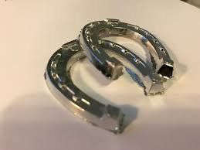
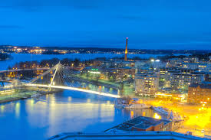
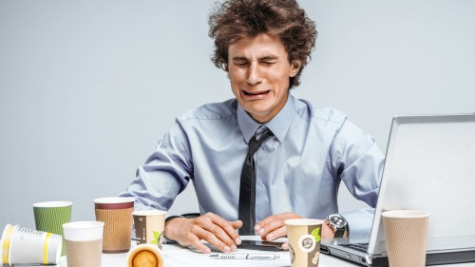
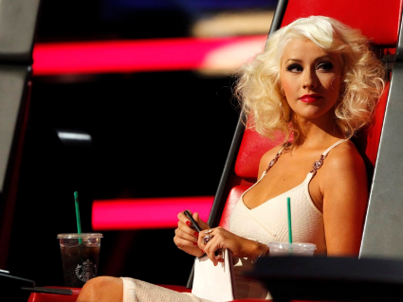


1. Tammikuussa: Tinan valaminen (=tiedot)
2. Helmikuussa: Tampereelle lomalle (=taidot)
3. Maaliskuussa: Itku koska yo-kirjoitukset (=itsetuntemus)
4. Huhtikuussa: Cristina Aguilera tulee pääsiäisenä Suomeen (=kriittinen ajattelu)
5. Toukokuussa: Eeppiset valmistujaiset (=eettinen vastuullisuus)

Slide 6
1. Terveyteen liittyvät tiedot
terveysosaamisen perusta
kokemus- ja arkitieto vs. tieteellinen tieto
tiedonlähteiden epäluotettavuus – luotettavuus
vanhemmat, ystävät, auktoriteetit, media ym.
perimätieto
karismaattisten ja vaikutusvaltaa omaavien tai voittoa tavoittelevien henkilöiden kokemustieto

Slide 7
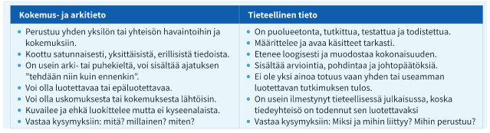
esim. flunssa paranee nopeammin kun juo paljon kuumaa
esim. sinkkiasetaattitablettien riittävä imeskely lyhentää flunssan kestoa jopa kolmanneksella

Slide 8
2. Terveyteen liittyvät taidot
tarkoittavat terveellisten elämäntapojen omaksumista eli valmiutta ja kykyä toimia terveyttä vahvistavasti
kaikki sellaiset teot ja tekemättä jättämiset, jotka lisäävät yksilön ja yhteisöjen terveyttä, turvallisuutta ja hyvinvointia
monet terveystaidot liittyvät psykososiaaliseen terveyteen (esim. vuorovaikutustaidot, tunnetaidot)
kuuluu myös kyky tarkkailla omia elämäntapojaan ja terveystottumuksiaan arvioivasti sekä kyky tehdä muutos parempaan suuntaan (esim. TAM-malli)

Slide 9
Terveystaitoja on esimerkiksi:
Ensiaputaidot
Vuorovaikutustaidot
Hygieniataidot
Riittävästä unesta (määrä ja laatu) huolehtiminen
Fyysinen aktiivisuus
Ruokatottumukset: säännöllinen ja monipuolinen syöminen
Päihteiden välttäminen tai kohtuukäyttö
Sosiaalisten suhteiden ylläpitäminen
Rentoutuminen ja lepo
Stressin hillitseminen
Omien arvojen mukaan toimiminen
Mielekäs tekeminen arjessa
Tavoitteet ja tulevaisuudennäkymät

Slide 10
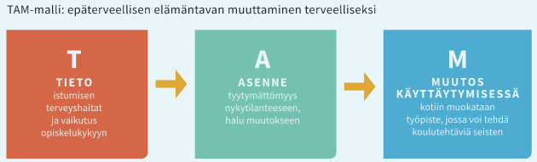
2. Terveyteen liittyvät taidot

Slide 11
3. Itsetuntemus
Itsetuntemus tarkoittaa tietoisuutta ja ymmärrystä omista tunteista, tarpeista, arvoista, asenteista ja oppimistavoista:
millainen on
mihin haluaa aikansa käyttää
mitkä asiat on elämässä itselle tärkeitä
miten opin parhaiten
millaisia vahvuuksia itsessään haluaa kehittää
keiden kanssa haluaa olla
mitä kaipaa ihmissuhteilta
milloin tarvitsee lepoa

Slide 12
3. Itsetuntemus
Itsetuntemus on myös kykyä tunnistaa oman kehon viestejä, kuten stressiä tai väsymystä.
Itsetuntemukseen kuuluu se, että henkilö pystyy ohjaamaan käyttäytymistään (itsestään) tekemiensä havaintojen ja tietojen avulla

Slide 13
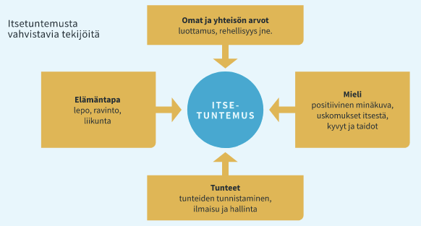
3. Itsetuntemus

Slide 14
4. Kriittinen ajattelu
Kriittinen ajattelu on taitoa erottaa faktat mielipiteistä sekä kykyä vertailla ja tehdä päätelmiä ja yleistyksiä terveyteen liittyvistä asioista. Tämä ilmenee esimerkiksi kykynä arvioida kriittisesti terveysuutisointia.
Kriittinen ajattelu vs. arkiajattelu:
Kriittinen ajattelu on arvioivaa korkean tason ajattelua (= loogista, johdonmukaista tiedon keräämistä ja johtopäätösten tekemistä pohtivan päätöksenteon avulla)

Slide 15
Medialukutaito
kyky erottaa tärkeä ja luotettava tieto muusta mediasta
taitoa löytää ja arvioida oleelliset tiedot
kykyä muodostaa edellisten pohjalta oma perusteltu näkemys
kyky arvioida mainontaa ja tunnistaa humpuukimainos, jossa annetaan katteettomia lupauksia
vrt. uutismedia: mediassa uutuus on uutinen, oli se sitten luotettavaa tai epäluotettavaa tietoa

Slide 16
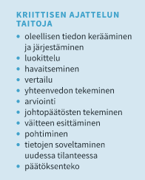
4. Kriittinen ajattelu

Slide 17
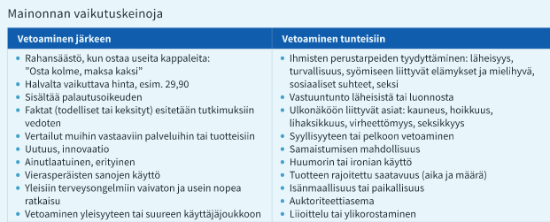
4. Kriittinen ajattelu

Slide 18
5. Eettinen vastuullisuus
Eettinen vastuullisuus tarkoittaa yksilön velvollisuuksien ja oikeuksien hahmottamista, esim:
velvollisuus auttaa onnettomuuteen joutunutta
velvollisuudet läheisiä ja itseään kohtaan
vastuu myös heikommista, sairaista ja lapsista sekä vanhuksista
itsemääräämisoikeus, sananvapaus, uskonnonvapaus, oikeus opetukseen
https://ihmisoikeudet.net/ihmisoikeudet/
Eettinen vastuullisuus on myös tietoisuutta omien tekojen ja valintojen vaikutuksista toisiin ihmisiin ja yhteiskuntaan
Terveyteen liittyvien eettisten asioiden pohdintaa, kuten onko eutanasia/abortti oikein?

Slide 19
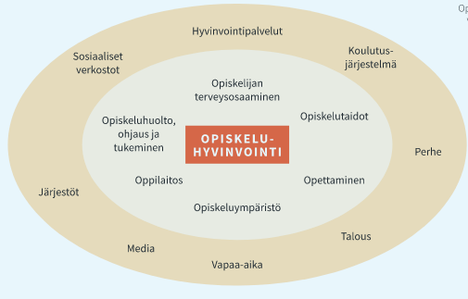
Opiskeluhyvinvointi

Slide 20
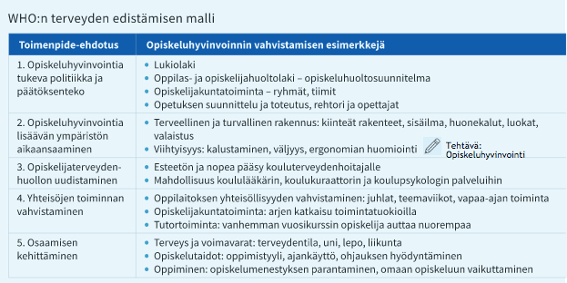
Opiskeluhyvinvointi

Slide 21
WHO:n terveyden edistämisen malli
1. päätöksenteko (terveyden huomioiminen kaikessa päätöksenteossa)
2. ympäristöt (terveyttä tukevien ympäristöjen vahvistaminen)
3. terveyspalvelujen kehittäminen
4. yhteisöjen toiminnan vahvistaminen
5. terveysosaamisen kehittäminen

Slide 22
Muistisääntö
Astut Business Collegen Messukeskuksen puoleisesta ovesta ulos. Portaiden yläpäässä sinua on vastassa:
1. Päällikkö Sauli Niinistö (=päätöksenteko) ja
2. ympäristöministeri Krista Mikkonen (= ympäristöt)
3. tervehdit heitä kauniisti (=terveyspalvelujen kehittäminen)
4. yhtäkkiä he juoksevat sisään (=yhteisöjen toiminnan vahvistaminen) koska
5. terveystiedon tunti alkaa (=terveysosaamisen kehittäminen)

Slide 23
Terveysosaamisen osa-alueet
1. tiedot
2. taidot
3. itsetuntemus
4. kriittinen ajattelu
5. eettinen vastuullisuus

Slide 24
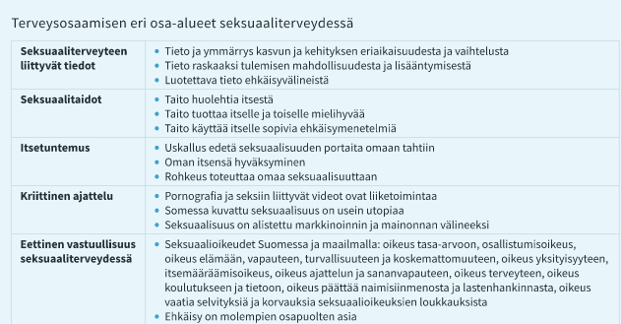

Slide 25
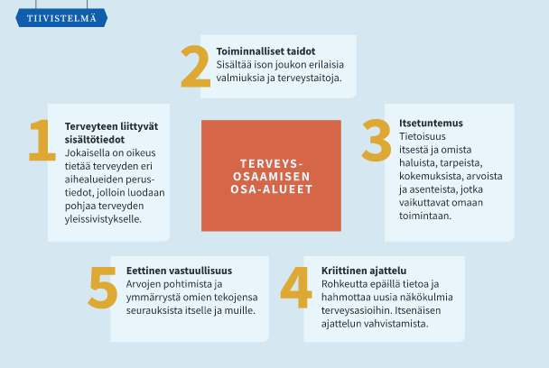
Terveysosaaminen

